Slide 1
Кровная месть

Slide 2
Кровная месть
обычай, требующий обязательного возмездия за убийство человека или нанесение ему увечий. Кровная месть представляла собой одно из наиболее действенных средств социальной регуляции и защиты личности или группы в обществах, где отсутствовала или слабо проявлялась государственная власть.
По древним обычаям за убийство мстили родственники убитого самому убийце или одному из его ближайших родственников, на которого "падала" кровная месть. У разных народов даже внутри одной этнической группы были отличия в порядке осуществления кровной мести. Кровная месть у осетин и ингушей падала на широкий круг родственников - до третьей степени родства, продолжалась годами, подобно итальянским вендеттам, и нередко приводила к истреблению целых фамилий. Примирение кровников проводилось почетными стариками по строго определенному сложному ритуалу, включающему уплату виновной стороной "цены крови" и устройство кровного стола.

Slide 3
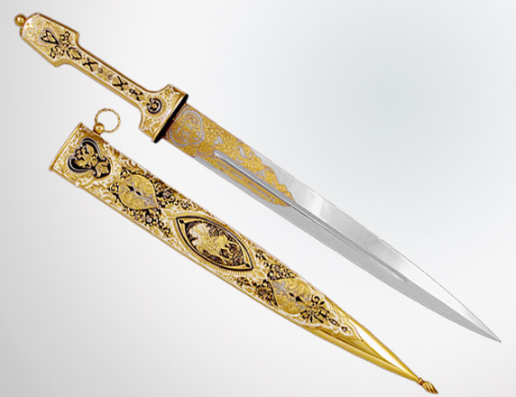

Slide 4
Кровная месть у народов Кавказа
Наиболее яркой нормой обычного права на Северном Кавказе в прошлые века являлась повсеместно распространенная кровная месть. Поводом для кровной мести были убийство, ранение, похищение девушки, захват земли, оскорбление гостя, чести, домашнего очага, почитавшегося у горцев, и т.д. Будучи обычаем родового строя, кровная месть сохранилась у некоторых народов до сих пор - в частности, у дагестанцев и вайнахов. В Дагестане, по сведениям А.В. Комарова, адаты в конце XIX - начале XX вв. позволяли убить своего кровного врага, нападающего грабителя, пойманного на месте преступления вора, похитителя женщины.
Кровомщение допускалось между лицами одного сословия, за убийство раба виновный платил только штраф. Право и обязанность преследовать убийцу или примириться с ним, как правило, принадлежали ближайшему родственнику убитого. Примирение могло совершиться не раньше, чем через год после преступления, и вес это время убийца должен был находиться в изгнании и скрываться от мщения. Кровная месть была долгом и делом чести для всех членов рода пострадавшего, бывали случаи, когда она прекращалась - в случае непримирения - лишь после полного уничтожения одного из враждующих родов.

Slide 5
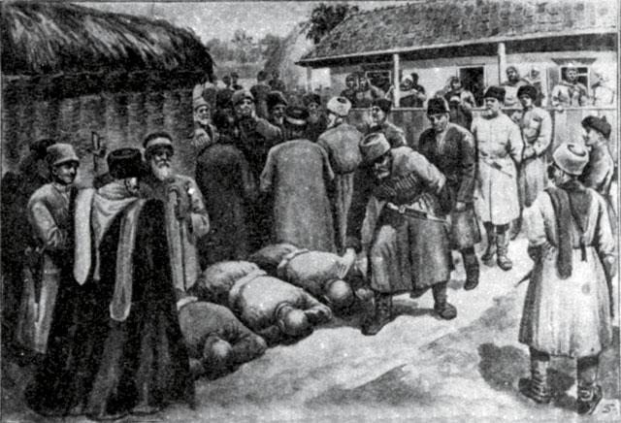

Slide 6
Кровная месть в Осетии
в Осетии кровная месть не только дозволена, но даже и вменяется в обязанности свободному человеку. Это считалось необходимою обязанностью при убийстве, все равно, с намерением или без намерения совершенном... Если случалось подобное нарушение, тот час же били тревогу.
Каждая из враждующих сторон собирала своих вооруженных приверженцев... окружали враждебный двор и каждого осмелившегося выйти убивали. Эти междоусобицы доводили до истребления целых родов. По праву завоевания покоренный аул победитель считал своей добычей и судьба пленных зависела от его произвола.
Впрочем, не было в обычае продавать подобных пленных в рабство, а скорее убивали их.
Если брат коварно пронзит кинжалом брата, то может случиться, что родственники яростно кинутся на убийцу и тут же зверски убьют его; но может легко случиться и так, что родственники убитого и не обратят на это внимания, простят виновного и предадут дело забвению... Следует ли наказывать или нет - братоубийство, детоубийство или вообще убийство какого-нибудь родственника, зависит просто от того, как родственники ценили убитого. Масштаб, которым измеряют престуления - чисто внешний.
Если убитый брат был негодяй, родственникам своим в тягость, то по осетинскому коренному праву убийца оставался безнаказнным; в противном случае его убивали. ПО КОРЕННОМУ ОСЕТИНСКОМУ ПРАВУ ПОДЛЕЖАТ НАКАЗАНИЮ ТОЛЬКО ТЕ ДЕЯНИЯ, ОТ КОТОРЫХ СТРАДАЮТ ИМУЩЕСТВА, ИМЕЮЩИЕ ЦЕННОСТЬ. Это понятие о преступлении проникает в осетинское уголовное право с совершенно логической строгостью во всех отдельных случаях.

Slide 7
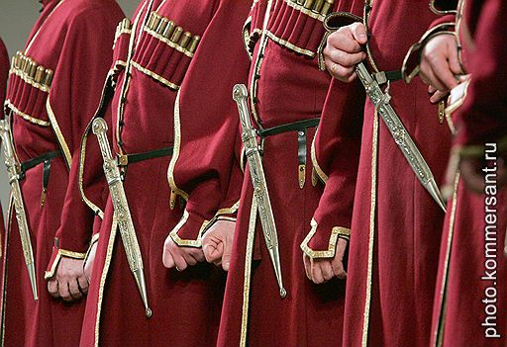

Slide 8
Большой интерес представлял обычай примирения кровников, выражавшийся одинаково почти у всех горцев Северного Кавказа. В этом: ритуале главную роль играли почтенные люди. От таких стариков требовались большое умение и талант, чтобы примирить своим мудрым решением кровников, враждовавших иногда в течение многих лет. Из этих стариков враждующие стороны избирали посреднический суд (тархон), состоящий из 5-7 человек. Суд происходил в определенных селах Осетии, среди которых широкой известностью пользовалось село Дагом в Алагирском ущелье. Здесь на небольшой площадке выносились посредниками решения о примирении кровников. После уплаты выкупа виновная сторона устраивала примирительное угощение - кровный стол (туджы фынг). Кровная месть в пережиточном виде существовала в Осетии вплоть до Великой Октябрьской социалистической революции и была ликвидирована только при Советской власти.
Царское правительство в 1894 г. узаконило некоторые правила, касающиеся детализации осуществления кровной мести. Благодаря этому, на мой взгляд, несколько неосмотрительному шагу в некоторых населенных пунктах Туркменистана кровная месть настолько "разгулялась", что естественная смерть мужчины стала необычным явлением.
Советская власть впала в другую крайность. В первом УК Страны Советов убийство из кровной мести было отнесено к одному из наиболее тяжких видов преступления, которое, с точки зрения советского законодателя, относилось не только к преступлениям против жизни, но и к преступлениям, составляющим пережиток родоплеменного строя или местных обычаев. Ныне действующий УК РФ унаследовал от своих предшественников норму, отягчающую вину при наличии мотива кровной мести, по-прежнему не объясняя самого понятия. Опираясь на исторический материал, можно дать несколько определений кровной мести.

Slide 9
КОНЕЦ

